Slide 1






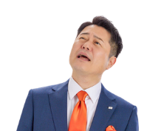
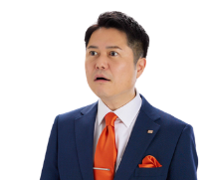
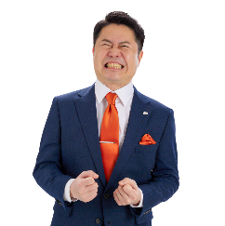









郡山りょう
各SNSは
公式サイト
からアクセス
マンスリーレポート
2024.10月号
安心して働ける環境を作るには？
どんどん働く者が
脅かされていく！
私たちが安心して働くには、法律で労働者を守るとともに、労働問題を解決していく必要があります。しかし現実は、「多様な働き方」の名の下に、不安定な雇用の増加が今なお続き、いわゆる「ブラック企業」も後を絶ちません。最近は「日本は解雇規制が厳しすぎる」といった誤った意見をいう政治家すらいます。
職場のトラブル相談は増加の一途
実は厳しくない日本の解雇規制
解雇や雇止めなど民事上
の個別労働紛争相談件数
日本の解雇規制の強さは、OECD42カ国中28位。
（主要国の平均値以下）
すでに弱いのに、政治家はさらに弱くしようとしているのか！
こんなに
増えて
いるのか！
2013年：24.6万件
１位 チェコ
２位 トルコ
３位 オランダ
：
２８位 日本
2023年：26.6万件
10年間で約2万件の増加！ （厚生労働省）
OECD「雇用保護指標」
＝雇用者の解雇に関する規制の
強さを示す指標（2019年）
人間らしく
働くための
「ワークルール」
がないと・・・
①労働条件の悪化や、
雇用の安定性が低下する
②違法に働かせるブラック企業が価格競争に参入する
ことで、適切な価格やサービスが維持できなくなる
休暇も取れないし、いつまで働けるか
分からない！
サビ残と違法な休日出勤で超短納期出荷・低価格を実現している
ブラック企業
不平等な
価格競争
ルールを守り、適正価格な真面目な企業
郡山りょうの政策 ＝ 労働者を守る政策です
例えば・・・・・・
「ワークルール」
とは？
誰もが安心して働ける環境を整備する
ブラック企業を取り締ま
り、健全な競争に戻す
ワークルール教育で
違法のない社会を作る
労働者の権利主張に対して、会社が不利益に取り扱うのは禁止だということを法律上で明確化します！
違法な働かせ方で過剰な競争を引き起こすブラック企業の取り締まり強化に向け、労働基準監督官を増やします！
学校教育の中で、働くうえで必要な知識を深められるように、ワークルール教育のカリキュラム化を進めます！
郡山りょう後援会

Slide 2

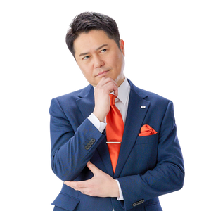



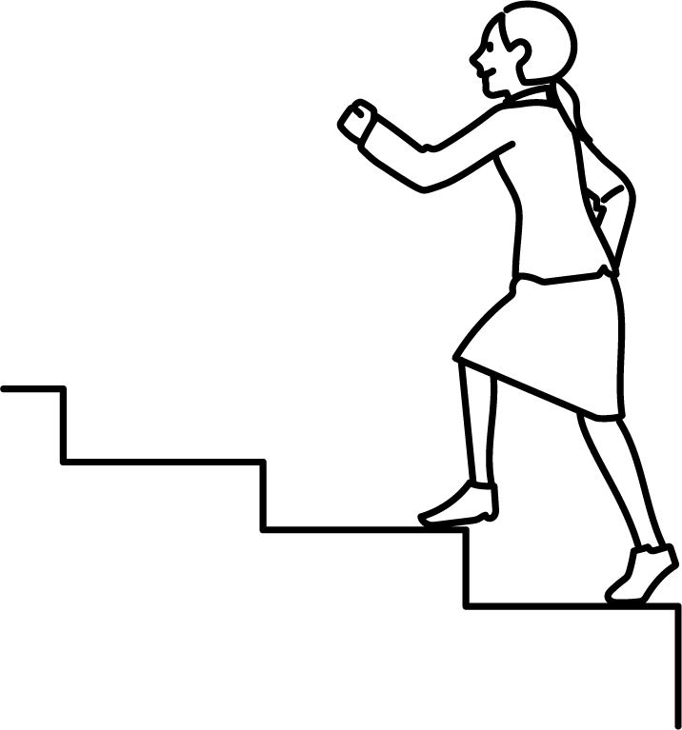
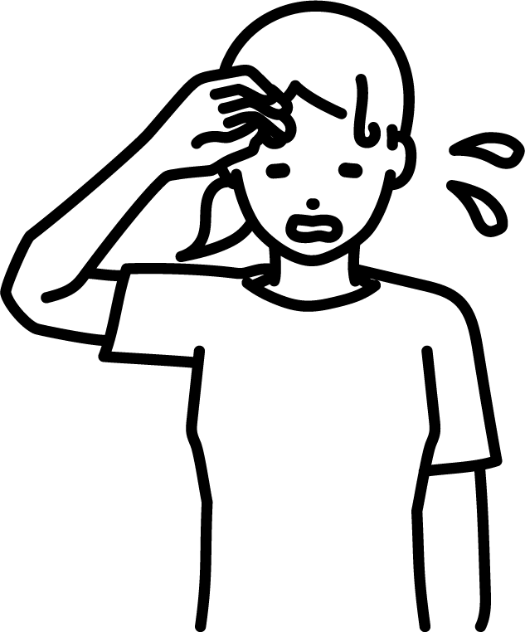

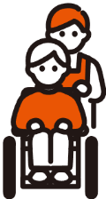




「現場の声」
に郡山りょうが答えます
No.6
もっと女性が安心して働ける社会を作って下さい！
既読
もちろんです！女性が安心して働ける社会作りは、結果として全ての人が働きやすい社会づくりにつながります！
今も残る
「男女格差」
一般労働者の給与水準
非正規雇用の割合
管理職の割合
男性を 100 とすると
男性 22.5%
（男女の割合）
女性は 74.8
女性 53.2%
女性 14.6%
（2023年：厚生労働省）
（2023年：総務省）
（2023年：総務省）
なぜ「男女格差」が今も残るのか
理由１
理由２
理由３
？
せっかく習得した技術・
スキルを活かして、キャ
リアアップができない！
仕事が忙しすぎて
子育て・介護の時間も
プライベートもない！
「男性は〜」「女性は〜」といった性別のイメージが残っている
出産・育児による離職で、男性より勤続年数が短いことが多い。
長い通勤時間、長時間労働や休日出勤等で、生活にゆとりがない
そこで郡山りょうは 提案します！
フルタイム勤務
（週5日）
短時間勤務
（週1〜4日）
給料は出勤日数で日割り計算
同一労働同一賃金の実現
各種休暇制度の取得推進
働き方を自由に切り替え可能に
働き方や性別に関係なく、同じ仕事をしていたら、同じ賃金や待遇を得られる社会をめざして各種法整備を進めます。
既存の育休や介護休業に加え、不妊治療等に対応する新しい休暇を作り、同時に取得しやすくなる仕組みも整えます。
職場・労働条件を変えずに週5フルタイムと、週1〜4日の短時間勤務を切り替えらえる制度の導入を支援し、育児・介護と仕事の両立を支えます。
各SNSは公式
サイトから→

